Slide 1
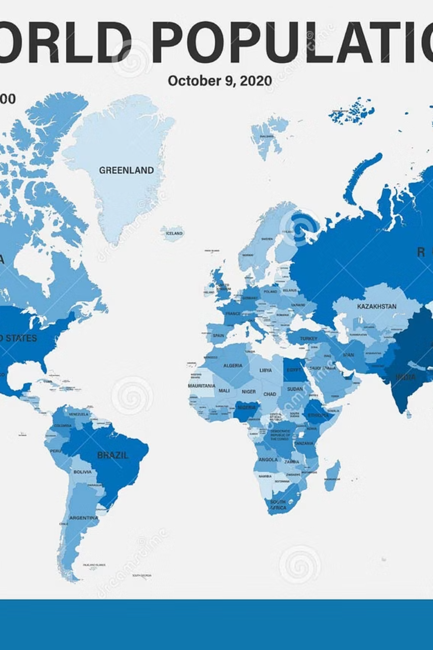
Размещение Населения Мира: Основные Факторы
Размещение населения — это процесс освоения и заселения территории, формирования сети поселений. Оно тесно связано с естественным движением и миграцией населения.

Slide 2
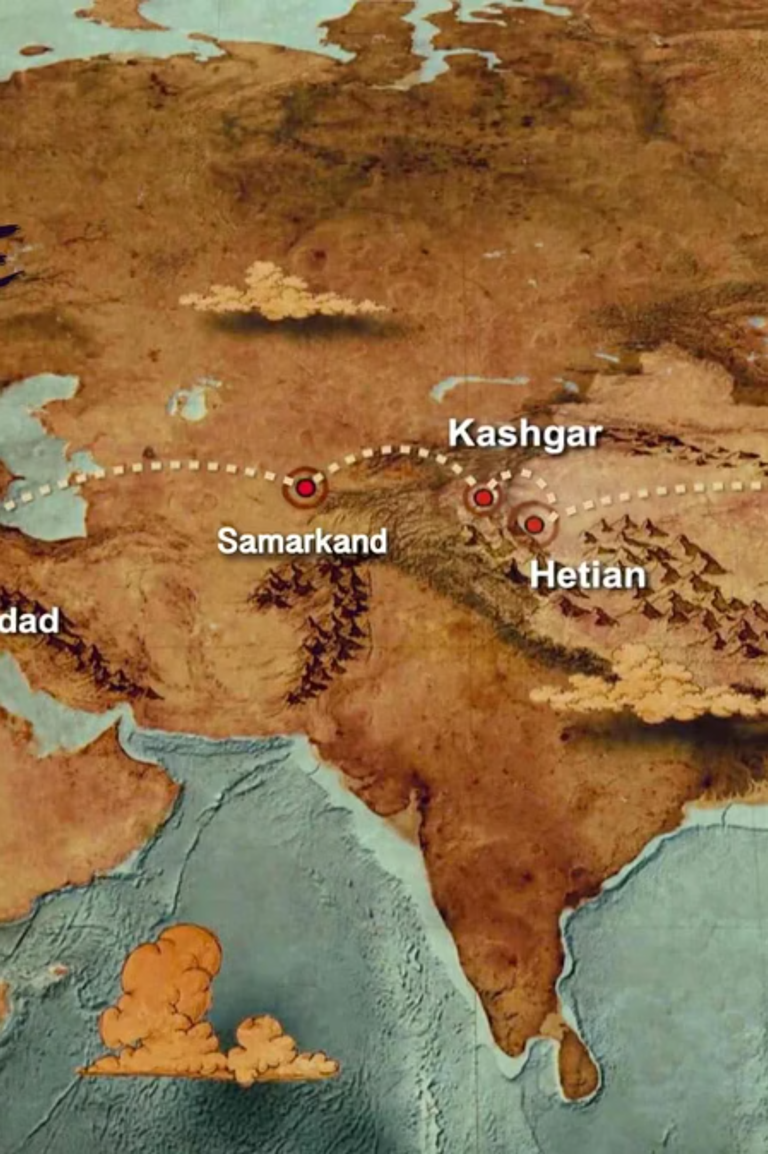
Исторические Факторы Размещения
1
Собирательство
Равнины с благоприятным климатом, где легко добывать средства к существованию.
2
Земледелие
Районы с благоприятным сочетанием солнечной радиации, влаги и почв.
3
Скотоводство
Зависело от кормовой продуктивности пастбищ.
4
Торговля и Ремесло
Размещение вдоль транспортных путей, побережий морей и рек.

Slide 3
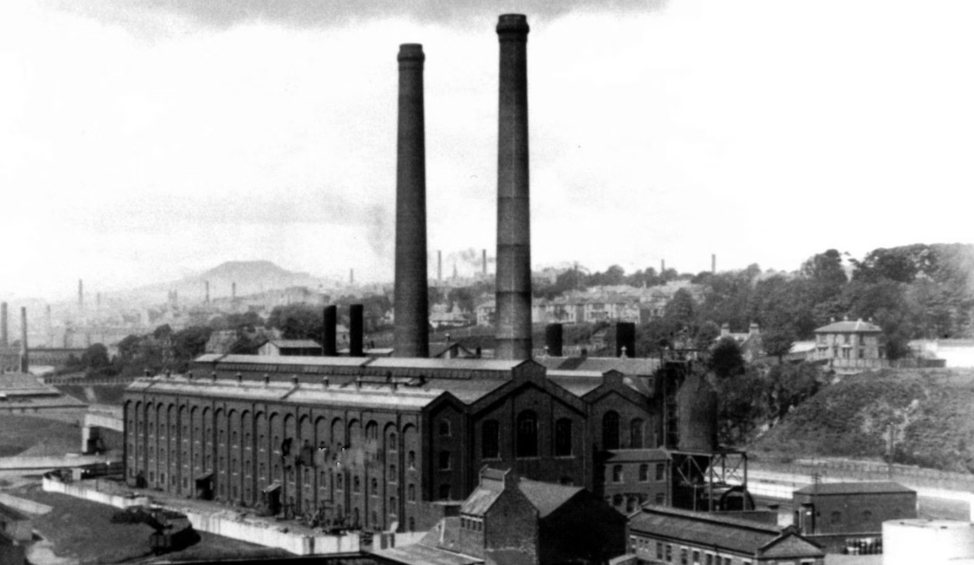

Промышленность и Торговля
Развитие Промышленности
Начальные фазы мануфактурного производства (текстильное, стекольное) способствовали концентрации населения в предгорьях с обилием воды и сырья.
Международная Торговля
Рост крупных портов и приморских промышленных районов обусловил размещение населения (Япония, Средиземноморье, Атлантическое побережье).

Slide 4
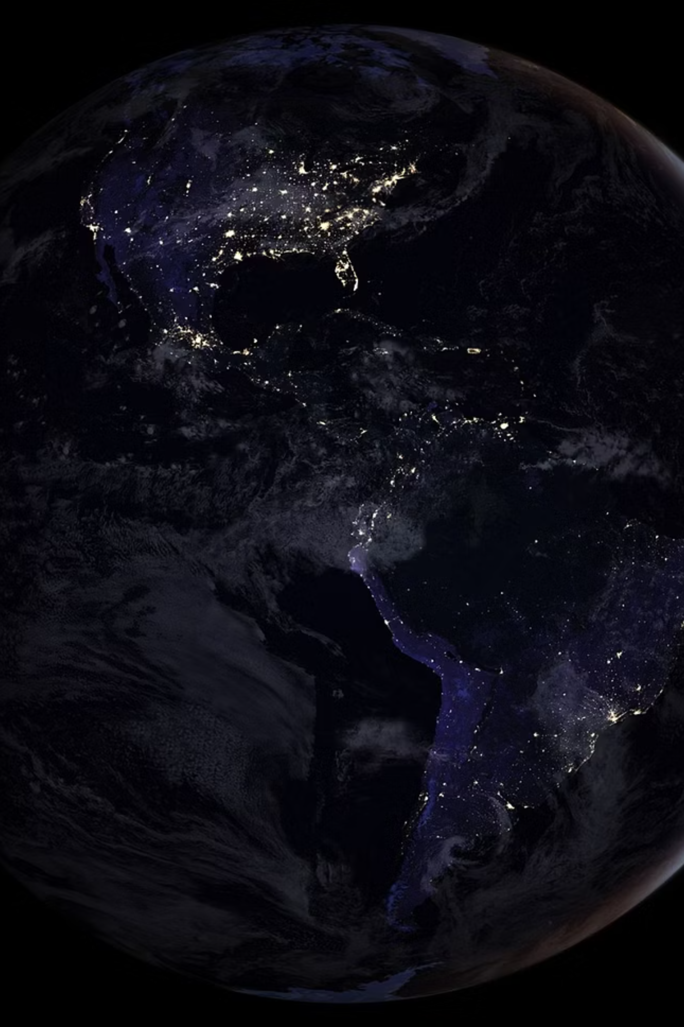
Неравномерность Размещения
Плотность населения — отношение численности к площади. Мировое население крайне неравномерно: 70% проживает на 7% суши, преимущественно в Северном и Восточном полушариях, в умеренном климате.
70%
30%
Население на 7% суши
У побережья
Большая часть населения сосредоточена на небольшой территории.
Около 30% населения мира живет в пределах 50 км от моря.

Slide 5


География Расселения
Расселение населения — это социально-экономический процесс распределения и перераспределения населения с формированием сети поселений. Изучается во взаимодействии с природной средой и в историческом разрезе.
География Населения
Демография
Изучает расселение во взаимодействии с природой.
Анализирует динамику и структуру населения.
Этнография
Исследует культурные аспекты расселения.

Slide 6

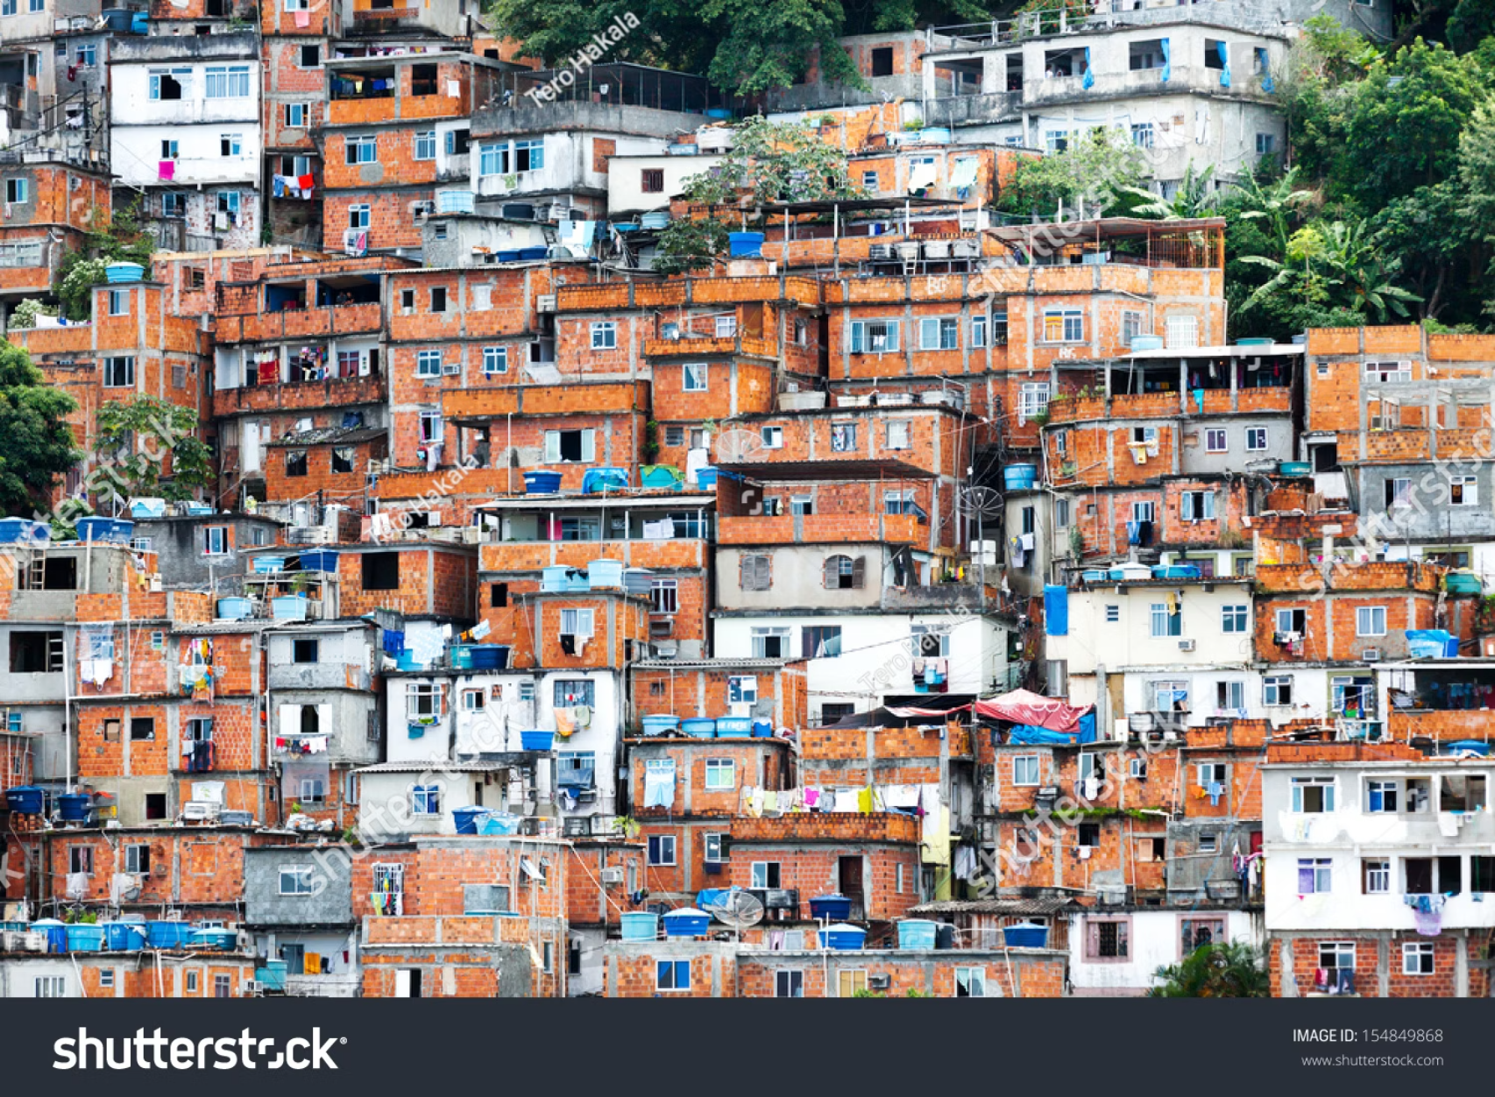
Мегаполисы и Трущобы
Крупнейшие агломерации мира (Дели, Токио, Шанхай) превышают 30 млн человек. На последней стадии урбанизации возникают мегалополисы — урбанизированные зоны из срастающихся агломераций.
Мегаполисы
Городские Трущобы
Примеры: Трансъевропейский, Босваш, Чипитс (США), Визагмахангар (Индия), Сан-Рио (Бразилия).
В начале XXI века в трущобах проживает около 923,9 млн горожан (32% городского населения). Наибольшая доля в Африке к югу от Сахары (71,9%) и Азии (40%).

